Slide 1
Czynniki demograficzne w krajach rozwijających się
WYKŁAD 6
09.05.2010

Slide 2
Program wykładu
Wzrost demograficzny na przestrzeni wieków
Ludność świata
Przyczyny wysokiego przyrostu demograficznego w krajach rozwijających się
Kontrola liczby urodzeń – case study: Chiny i Indie

Slide 3
1. Wzrost demograficzny na przestrzeni wieków
12000 BC Ziemię zamieszkiwało jedynie 5 milionów ludzie
2000 lat temu: 250 milionów ludzi, mniej niż ½ ludności Chin!
Początek rewolucji przemysłowej: 750 milionów, mniej niż ¾ populacji dzisiejszych Indii…
1750-1950: wzrost liczby ludności o 1,7 miliarda, a do 1990 o dalsze 2 miliardy
Około 6 miliardów na początku XXI wieku, w 2050 „tylko” 9 miliardów…

Slide 4
World Population Growth
Year | Population
1 | 200 million
1000 | 275 million
1500 | 450 million
1650 | 500 million
1750 | 700 million
1804 | 1 billion
1850 | 1.2 billion
1900 | 1.6 billion
1927 | 2 billion
1950 | 2.55 billion
1955 | 2.8 billion
1960 | 3 billion
1965 | 3.3 billion
1970 | 3.7 billion
1975 | 4 billion
1980 | 4.5 billion
1985 | 4.85 billion
1990 | 5.3 billion
1995 | 5.7 billion
1999 | 6 billion
2006 | 6.5 billion
2010 | 6.8 billion
2012 | 7 billion
2020 | 7.6 billion
2030 | 8.2 billion
2040 | 8.8 billion
2050 | 9.2 billion

Slide 5
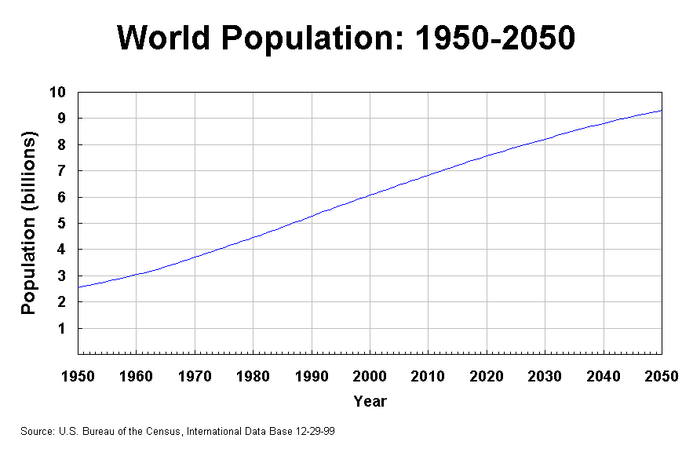

Slide 6
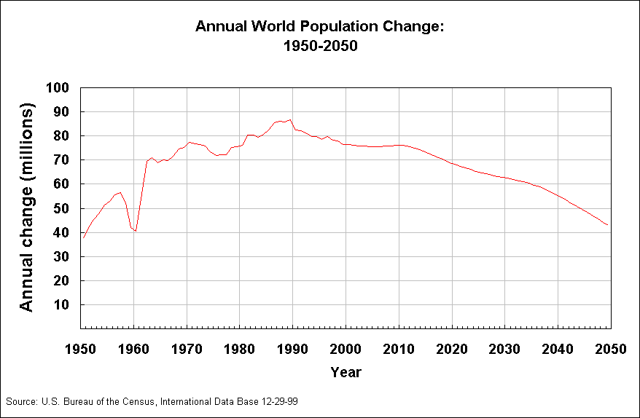

Slide 7
Od początku ludzkości do około 1700 roku wzrost demograficzny na poziomie około 0,02% rocznie
1750: około 0,3%
1950: 1% rocznie
1970: 2,35% rocznie
2008: jedynie 1,2% rocznie, ale: Afryka: 2,4%
W rezultacie, czas podwojenie populacji (doubling time): 36000 lat (1400 pokoleń) do XVII wieku, w XXI wieku: 58 lat (2 pokolenia?)

Slide 8
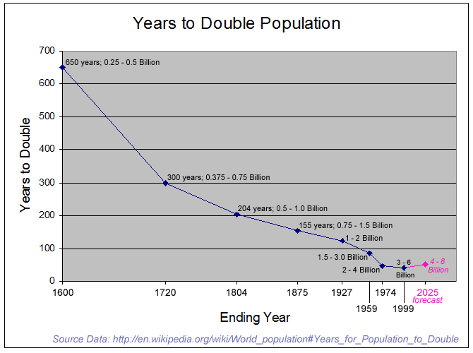

Slide 9
2. Ludność świata
Ponad ¾ ludności świata żyje w krajach rozwijających się
W 2050 roku populacja Afryki przekroczy 2 miliardy, szybki wzrost demograficzny również w Azji i Ameryce Łacińskiej
A Europa i Ameryka Północna…
Wzrost liczby ludności: wypadkowa przyrostu naturalnego i migracji
Różnica pomiędzy krajami rozwiniętymi a rozwijającymi się: wskaźniki urodzeń… oraz: przewidywalna długość życia, średnio 12 lat dłużej w krajach rozwiniętych

Slide 10
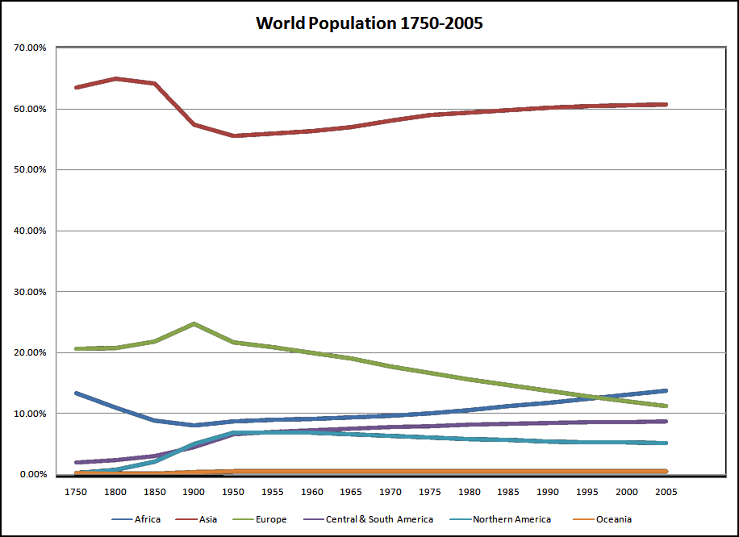

Slide 11
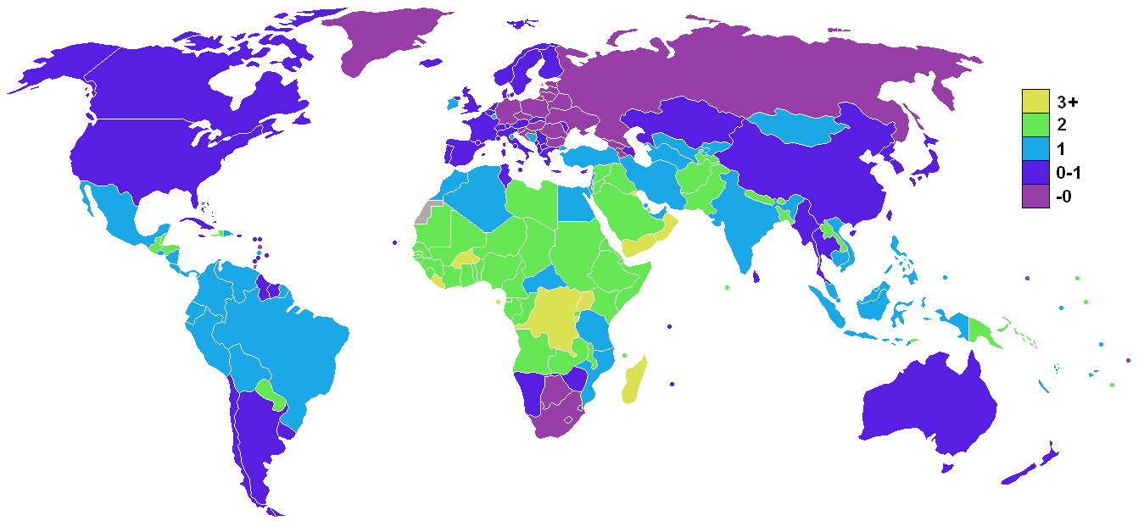

Slide 12
W krajach rozwijających się: młode społeczeństwa, dzieci poniżej 15 roku to około 1/3 ludności
Każdy dorosły pracuje w kraju rozwijającym się na dwukrotnie więcej „młodych” niż w zamożniejszych społeczeństwach
W Stanach Zjednoczonych 68% społeczeństwa jest w wieku produkcyjnym i ma utrzymać 20% ludności w wieku przedprodukcyjnym, w Afryce sub-Saharyjskiej: odpowiednio 53% i 45%!
Dodatkowy problem: ukryty impet przyrostu demograficznego (hidden momentum of population growth)

Slide 13
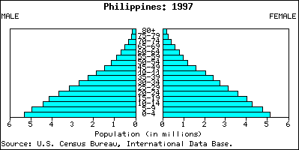

Slide 14
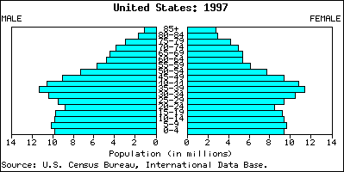

Slide 15
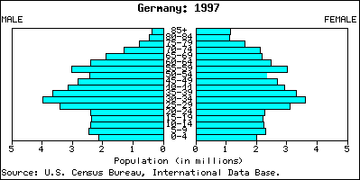

Slide 16
3. Dlaczego tak się stało?
Maltuzjańskie prawo ludności: przyrost ludności rośnie w postępie geometrycznym (gdzie każdy kolejny składnik jest wynikiem mnożenia o stały czynnik, np. 2, 4, 8, 16, 32, 64...), natomiast przyrost środków utrzymania rośnie tylko w postępie arytmetycznym (gdzie każdy kolejny składnik powstaje w wyniku dodania wartości stałej, np. 2, 4, 6, 8, 10, 12...), co jest przyczyną ubóstwa na świecie…

Slide 17
Jakie są skutki?
Obniżka tempa wzrostu gospodarczego
Nędza i nierówności społeczne
Edukacja
Zdrowie
Żywność
Środowisko
Migracje

Slide 18
Urbanizacja w krajach rozwijających się
WYKŁAD 7
09.05.2010

Slide 19
Plan zajęć
Urbanizacja: trendy i projekcje
Specyfika wielkich miast
Możliwe rozwiązania problemów przyspieszonej urbanizacji w krajach rozwijających się

Slide 20
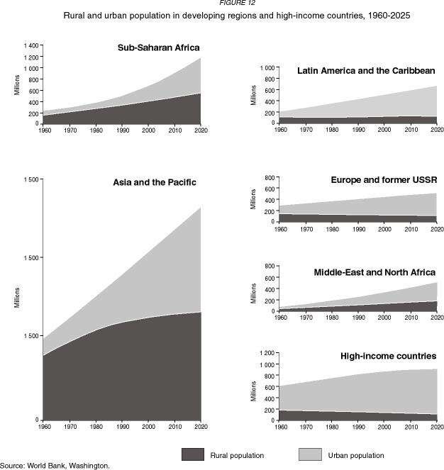

Slide 21
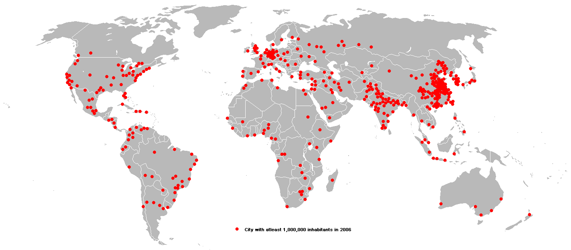

Slide 22
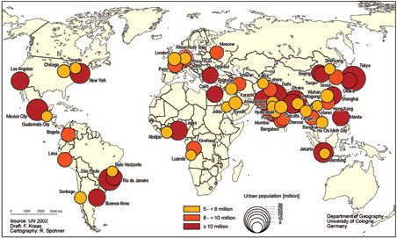
Megamiasta w 2015 roku

